Slide 1
Безопасность в информационном обществе
Развивающее занятие для дошкольников
Автор: Дорохина Юлия Николаевна

Slide 2
Актуальность
Воспитательная ценность
Источники

Slide 3
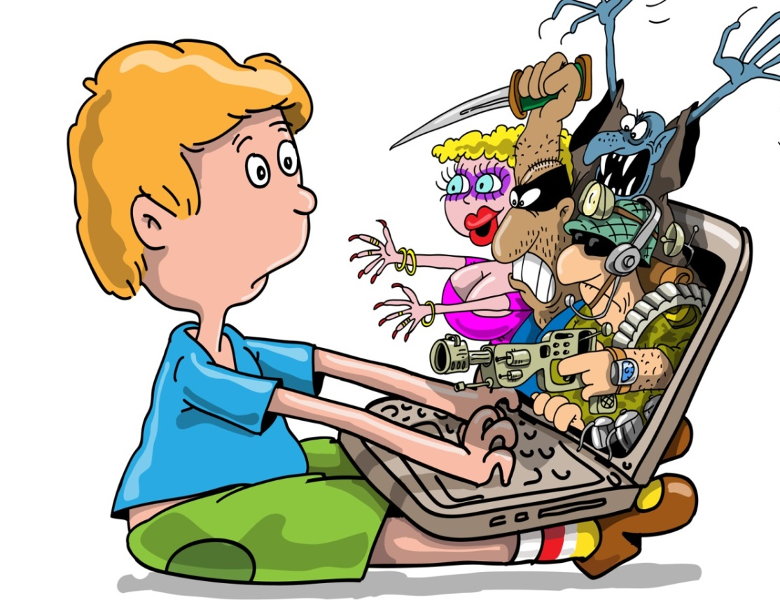
Актуальность
Актуальность безопасности дошкольника в информационной сфере определяется действием объективно возникающих в современном обществе и образовании ситуаций цивилизованных изменений, влияющих на становление и развитие личности подрастающего человека как субъекта социального поведения.

Slide 4
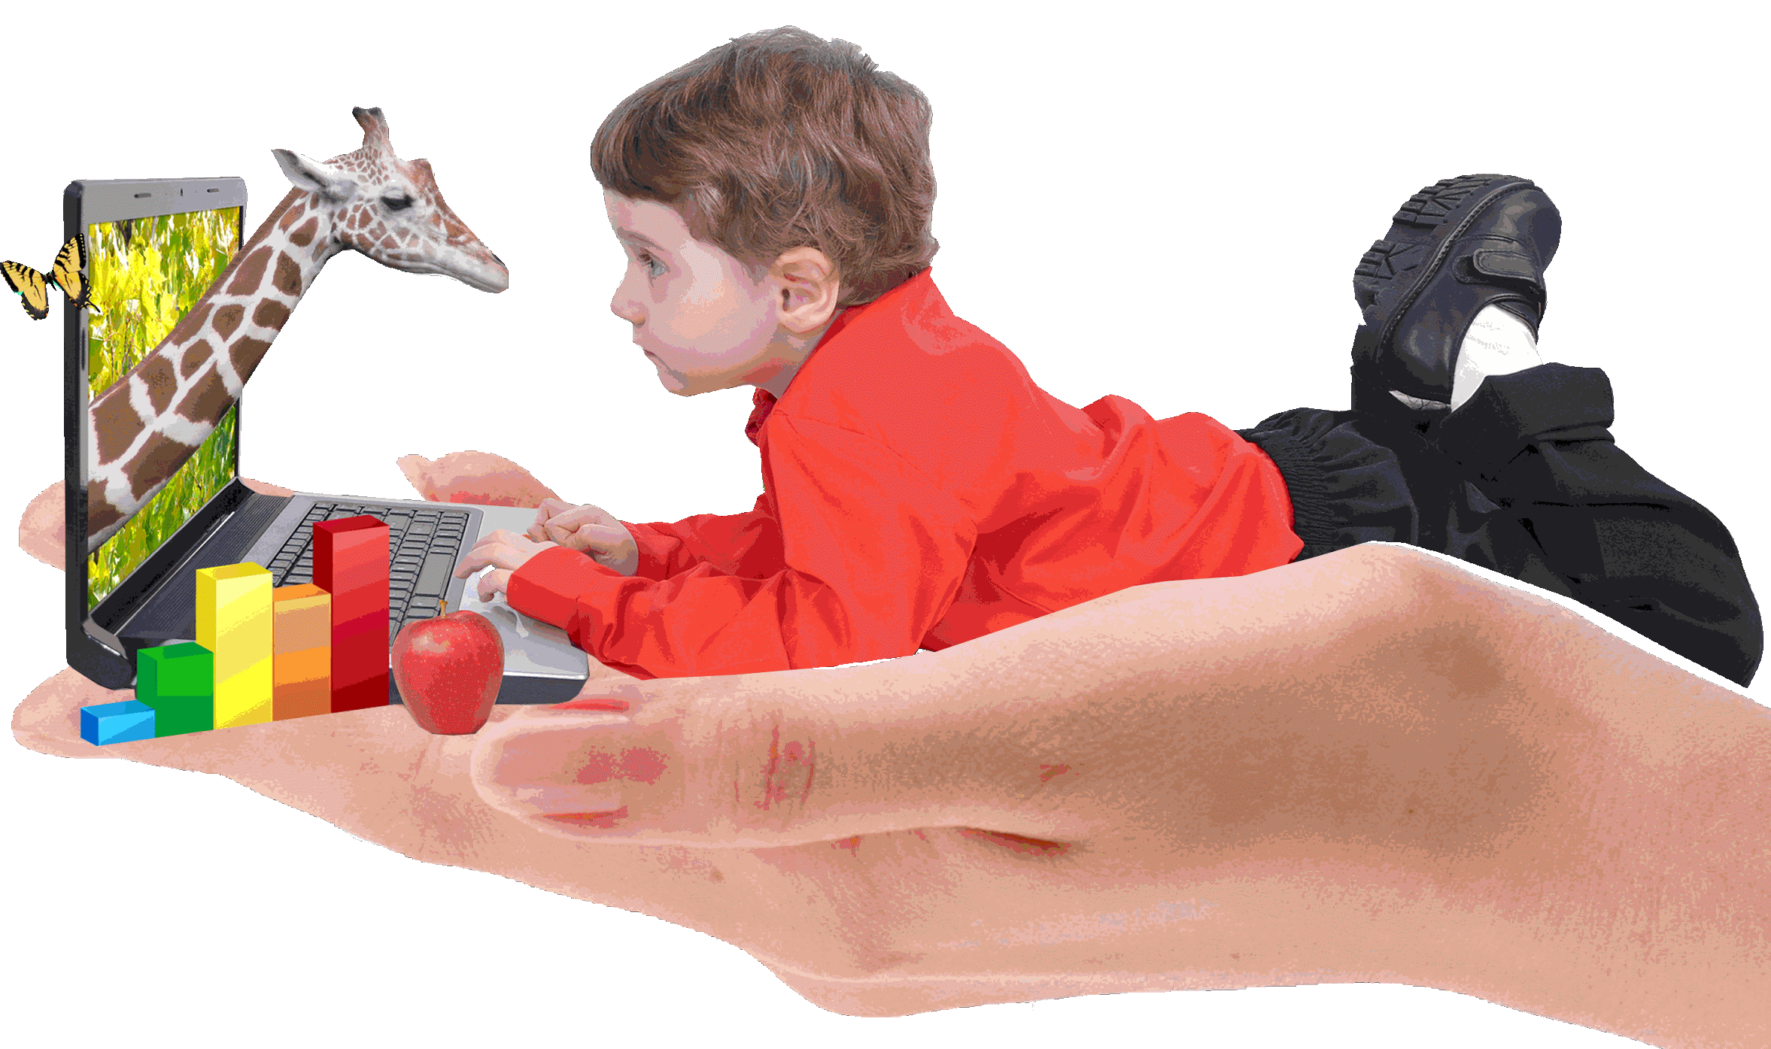
Воспитательная ценность
Благодаря использованию сказочных образов дошкольники посредством иносказательной подаче информации приобщаются к информационным технологиям на понятном для них уровне. Выполняя задания в игровой форме, дошкольники способны находить аналогии и использовать заданные заместители предметов. Ребенок развивает в себе такие качества как целеустремленность, умение самостоятельно обследовать предмет и определять его свойства с опорой на какой-либо орган чувств, творческое воображение и сообразительность и устойчивость в трудных жизненных ситуациях, которые пригодятся ему в жизни.

Slide 6
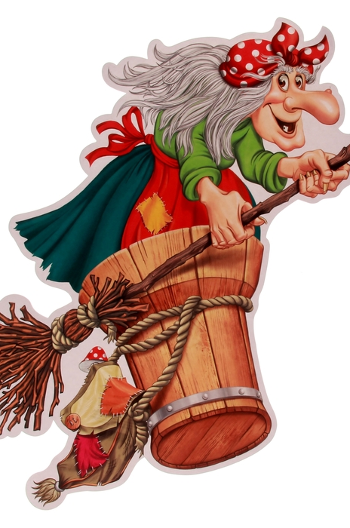

Slide 7
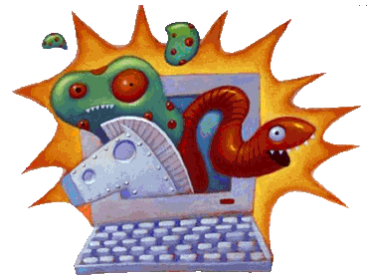
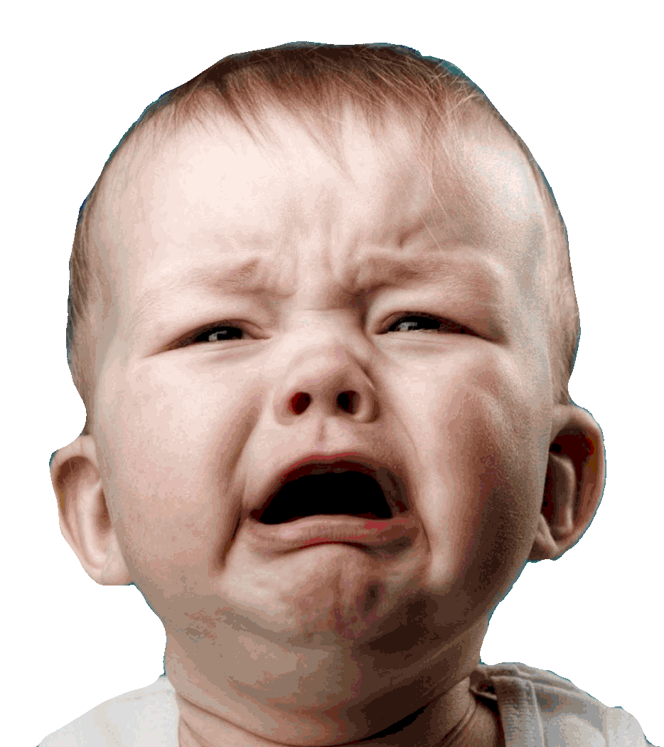

Slide 8
1 задание
Не зверушка, не летаешь,
а по коврику скользишь
и курсором управляешь.
Ты - компьютерная...

Slide 9
2 задание

Slide 10
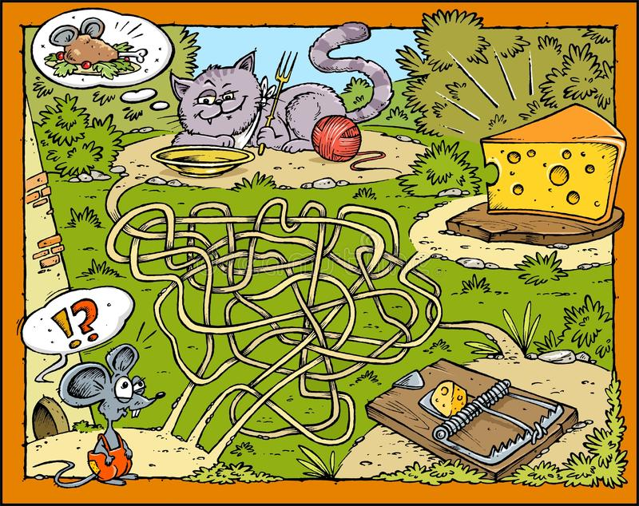
3 задание

Slide 11
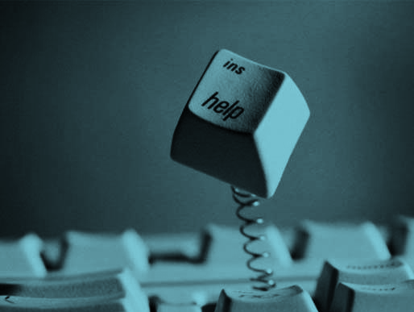
Источники
«Фигурные лабиринты» Издательство: Карапуз , 2006 с. 20, для детей 5-7 лет.
Воспитание безопасного поведения в быту детей дошкольного возраста/Хромцова Т.А. – М.: Педагогическое общество России, 2007. Воспитание безопасного поведения в быту детей дошкольного возраста/Хромцова Т.А. – М.: Педагогическое общество России, 2007.
http://www.myshared.ru/slide/717063/
http://nsportal.ru/ap/library/drugoe/2013/04/05/proekt-zashchita-informatsii
https://ppt4web.ru/informatika/informacionnaja-bezopasnost-obshhestva-lichnosti-gosudarstva.html

